Slide 1
O‘zbek tili
8
sinf
Mavzu: Kuz manzaralari

Slide 2
Mustaqil bajarish uchun topshiriqlar:
1. Majhul nisbatdagi gaplarga misollar keltiring.
2. Kuzda bo‘ladigan o‘zgarishlarni kuzatgan holda “Iqlim va tabiat” mavzusida kichik matn tuzing.

Slide 3
Mustaqil bajarish uchun topshiriqlar:
suv quyildi
darslar olib borildi
ko‘ylak
kiyildi
o‘simliklar sug‘orildi.
qo‘ng‘iroq chalindi

Slide 4
BILASIZMI?
IQLIM
NIMA?
OB- HAVO NIMA?

Slide 5
BILASIZMI?
Ob-havo tushunchasi bilan iqlim tushunchasi o‘zaro bog‘liq. Ob-havoni tavsiflash uchun havo bosimi, harorati, namligi, bulutlik, shamol tezligi va yo‘nalishi, yog’inlar kabi asosiy meteorologik kattaliklarning biror vaqt paytidagi qiymatlarini bilish kerak.
Iqlim – bu biror joydagi ob-havo to‘plamidir. Iqlim – yer yuzasining quyosh nurlariga nisbatan og‘ishiga bog‘liq ko‘p yillik maromi, ya’ni biron joyda bo‘ladigan ob-havo sharoitlarining majmui va mavsumiy geografik o‘zgarishi.

Slide 6
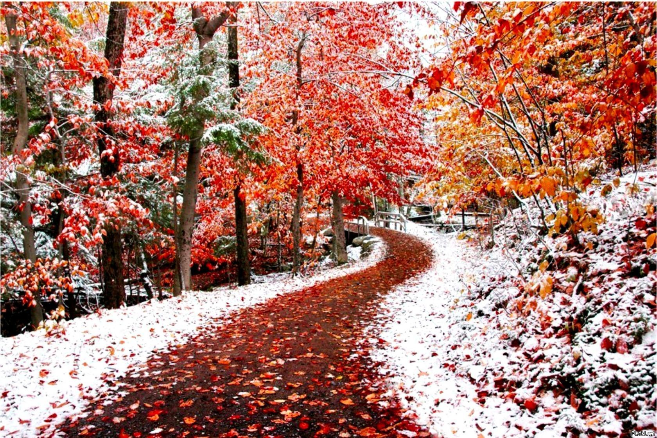
KUZ MANZARALARI

Slide 7
KUZ MANZARALARI TASVIRI
Daraxtlardagi sariq barglar to‘kilib terilgan, yer yuzi o‘zining qishki sariq kiyimini kiygan edi.
To‘rt tomonining o‘ralganligi soyasida yaproqlarini to‘kishdan saqlab qolgan gilos yog‘ochlari ham bu kunning tungi qora sovug‘iga chidolmay yelning ozgina harakati bilan-da barglarini shirt-shirt uzib tashlamoqda edi.
Havo ochiq bo‘lib, quyosh tuzukkina ko‘tarilgan.

Slide 8
6-MASHQ
Beilgan yig‘iq gaplarni yoyiq gaplarga aylantirib yozing. Fe’l nisbatlarini aniqlang.
Uylar qurildi.
Quruvchilar yangi uylarni qurishdi.
O‘quvchilar barcha berilgan topshiriqlarni bajarishdi.
Topshiriq bajarildi.
Kanallar texnika vositalari yordamida qazildi.
Kanallar qazildi.
Suv chiqarildi
O‘simliklar o‘sishi qiyin bo‘lgan joylarga suv chiqarildi.
Hosil yig‘ib olindi.
Dehqonlar tomonidan hosil yig‘ib olindi.

Slide 9
7-MASHQ
Beilgan so‘zlarni o‘zaro bog‘lab gaplar tuzing.
Havo kuzda kundan kunga sovib bormoqda.
bormoq
kundan
kunga
kuzda
havo
sovib

Slide 10
7-MASHQ
Beilgan so‘zlarni o‘zaro bog‘lab gaplar tuzing.
yetishti-rilgan
yig‘ib olmoq
mo‘l
hosil
dalalarda
Dalalarda yetishtirilgan mo‘l hosil yig‘ib olinmoqda.

Slide 11
7-MASHQ
Beilgan so‘zlarni o‘zaro bog‘lab gaplar tuzing.
rastalari
ne’matlari
ketadi
Bozor
kuz
to‘lib-
toshib
Bozor rastalarida kuz ne’matlari to‘lib-toshib ketadi.

Slide 12
7-MASHQ
Beilgan so‘zlarni o‘zaro bog‘lab gaplar tuzing.
O‘zbekistonda yetishtirilgan mevalarni dunyo xalqlari sevib iste’mol qilmoqdalar.
O‘zbekistonda
iste’mol
qilmoq
mevalarni
sevib
yetishtirilgan
dunyo xalqlari

Slide 13
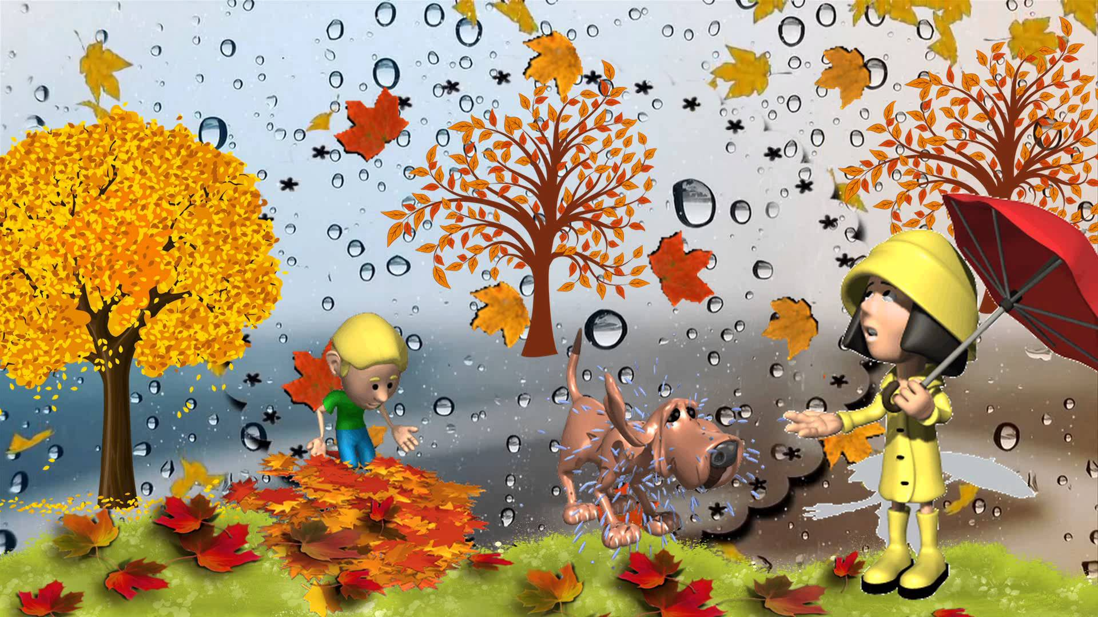
ERINCHOQ VA KUZ

Slide 14
ERINCHOQ VA KUZ
She’rning mazmunini tushundingizmi?
She’r mazmuni asosida erinchoq va tartibsiz
o‘quvchilarga o‘z munosabatingizni bildiring.
3. Siz o‘zingizni qanday o‘quvchi deb hisoblaysiz?

Slide 15
“NIMA UCHUN?” chizmasi
Har bir ishga mas’uliyat va tartib bilan yondoshmaydi.
NIMA UCHUN?
Dangasa
NIMA UCHUN?
O‘z vazifa va majburiyatlarini his qilmaydi.
NIMA UCHUN?
Hayotdagi o‘qishdagi maqsadi aniq emas
O‘quvchi erinchoq va tartibsiz.
NIMA UCHUN?
Ishining oldinga siljishi bilan ishi yo‘q
NIMA UCHUN?

Slide 16
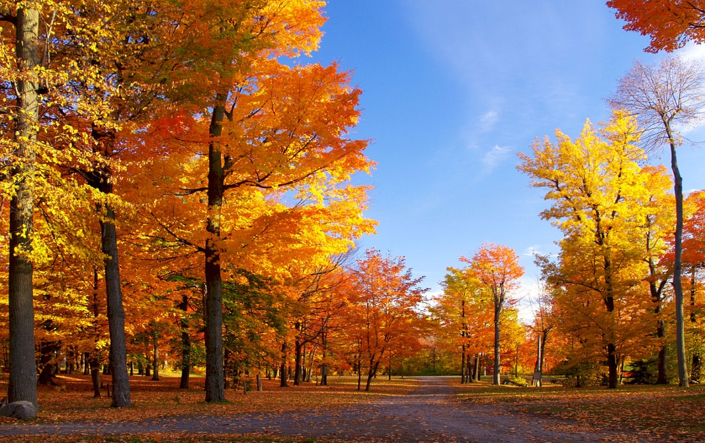
TOPISHMOQLAR
Kelib ketar bir yilda,
To‘rt og‘a-ini har xilda.
Daraxtlarning barglari,
Rang olar oltin misol.
Qay faslda ayt, Muslim
Yuz beradi shunday hol?

Slide 17
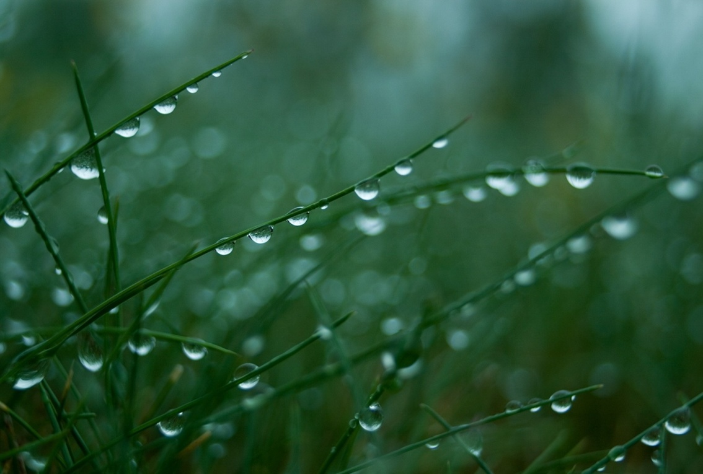
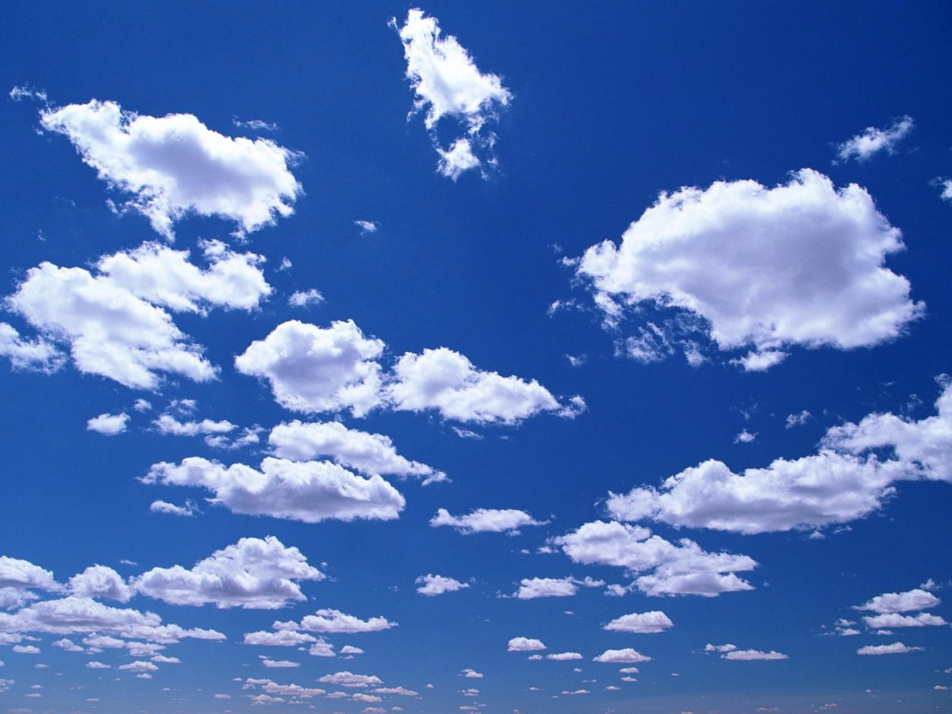
TOPISHMOQLAR
Igna uchi yaltiroq.
Oyog‘i yoq qochadi,
Qanoti yo‘q uchadi.

Slide 18
QIYOSLANG
Aniq nisbat
Anora maktabdan keldi.
Azamat darsini tayyorladi.
O‘zlik nisbat
Anvar kiyindi.
Gulchehra maqtandi.
Majhul nisbat
Milliy taom tayyorlandi.
Poliz ekinlari sug‘orildi.

Slide 19
Mustaqil bajarish uchun topshiriqlar
Savollarga mustaqil javob bering.
1. Siz har bir ishni o‘z vaqtida bajarasizmi?
?
2. Darsingizni o‘z vaqtida tayyorlaysizmi?
?
3.Yangi o‘quv yilida qanday ishlarni rejalashtirdingiz?
?
4.Qaysi fanlarni mukammal
o‘rganmoqchisiz?
?

Slide 20
:Mustaqil bajarish uchun topshiriqlar
1. Ona tili va adabiyot fanlaridan olgan bilimlaringizdan foydalanib, kuz tasvirini
o‘xshatish va jonlantirish asosida ifodalang.
2. “Kuz yaproqlari” mavzusida matn yarating.

